Slide 1
মাল্টিমিডিয়া শ্রেনিতে স্বাগতম

Slide 2
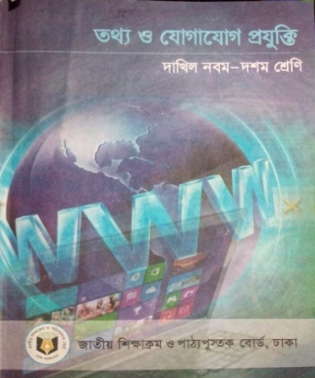
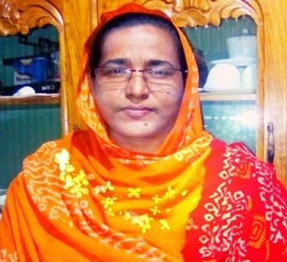
পরিচিতি
সাদিয়া আফরিন
সহকারী শিক্ষিকা( আই.সি.টি)
দৌলতপুর বহুমূথী উচ্চ বিদ্যালয়
বেলকুচি,সিরাজগঞ্জ ।
01726502038
safrinmadha@gmail.com
বিষয়: তথ্য ও যোগাযোগ প্রযুক্তি
শ্রেণি : নবম
অধ্যায় : প্রথম
একুশ শতক ও তথ্য ও যোগাযো প্রযুক্তি
সময় : ৫০ মিনিট

Slide 3
এসো ভিডিওটি দেখি ...

Slide 4
আজকের পাঠ
একুশ শতক ও তথ্য ও যোগাযো প্রযুক্তি

Slide 5
শিখনফল
এই পাঠ শেষে শিক্ষার্থীরা……..
প্রযুক্তির বিস্তার কিভাবে হচ্ছে তা বলতে পারবে।
একুশ শতকের বিশ্বে বেঁচে থাকার জন্য মানব সম্পাদইকে জ্ঞান সম্পদে রুপান্তর করতে হবে তা ব্যাখ্যা করতে পারবে।
জ্ঞানই একুশ শতকের মূলসম্পদ বুঝিয়ে লিখতে।

Slide 6
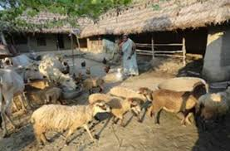
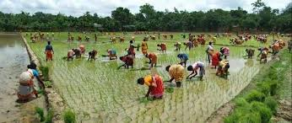
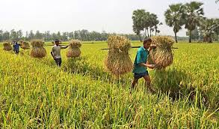
বিশ শতকের সম্পদ
কৃষি সম্পদ

Slide 7
খনিজ সম্পদ

Slide 8
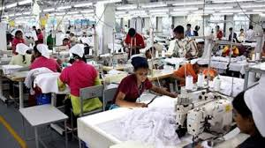
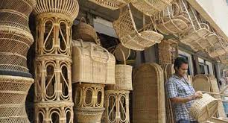
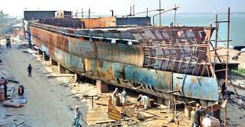
শিল্প সম্পদ

Slide 9
একক কাজ
বিশ শতক এর প্রযুক্তি ও একুশ শতকের প্রযুক্তির বলতে কি বোঝ?

Slide 10
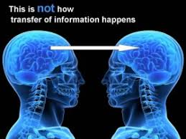
একুশ শতকের সম্পদ হলো সাধারণ মানুষ।
মানুষ জ্ঞান অন্বেষন, ধারন ও ব্যবহার করতে পারে।

Slide 11
লক্ষ্য করে বলার চেষ্টা কর
পৃথিবীর সম্পদ হচ্ছে- “সাধারণ মানুষ” কারণ-
মানুষ জ্ঞান সৃষ্টি করতে পারে
মানুষ জ্ঞান ধারণ করতে পারে
মানুষ জ্ঞান ব্যবহার করতে পারে

Slide 12
একুশ শতকের দক্ষতা সমূহ
পারস্পরিক সহযোগিতা
সমস্যা সমাধানে পারদর্শিতা
বিশ্লেষণী চিন্তন দক্ষতা
সৃজনশীলতা
তথ্য ও প্রযুক্তি যন্ত্র ব্যবহারে পারদর্শিতা
যোগাযোগ দক্ষতা
সুনাগরিকত্ব

Slide 13
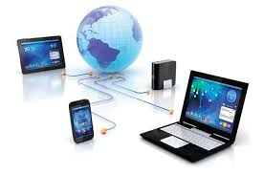
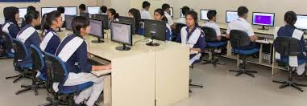
তথ্য ও যোগাযোগ প্রযুক্তিতে পারদর্শিতা ।

Slide 14
দলগত কাজ
একুশ শতকে কারা পৃথিবীর চালিকা শক্তি হিসেবে কাজ করবে বলে তুমি মনে কর - ব্যাখ্যা দাও?

Slide 15
মূল্যায়্ন
১। একুশ শতকের সম্পদ হচ্ছে -
(ক) টাকা (খ) কৃষি সম্পদ গ) জ্ঞান (ঘ) প্রাকৃতিক সম্পদ
২। একুশ শতকে আমরা কয়টি বিষয় নিয়ে আলোচনা শুরু করেছি?
(ক) ২ (খ) ৩ (গ) ৪ (ঘ) ৫
৩। একুশ শতকে বেঁচে থাকতে গেলে কোন কোন দক্ষতার প্রয়োজন।
(i) পারস্পরিক সহযোগিতা (ii) যোগাযোগ দক্ষতা (iii)সুনাগরিকত্ব
নিচের কোনটি সঠিক?
(ক) i (খ) i, ii (গ) ii, iii (ঘ)i, ii, iii

Slide 16
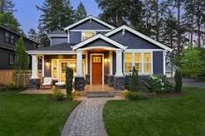
বাড়ির কাজ
একুশ শতকে তথ্য ও যোগাযোগ প্রযুক্তির গুরুত্ব বাড়ি থে লিখে আনবে।

